Slide 1
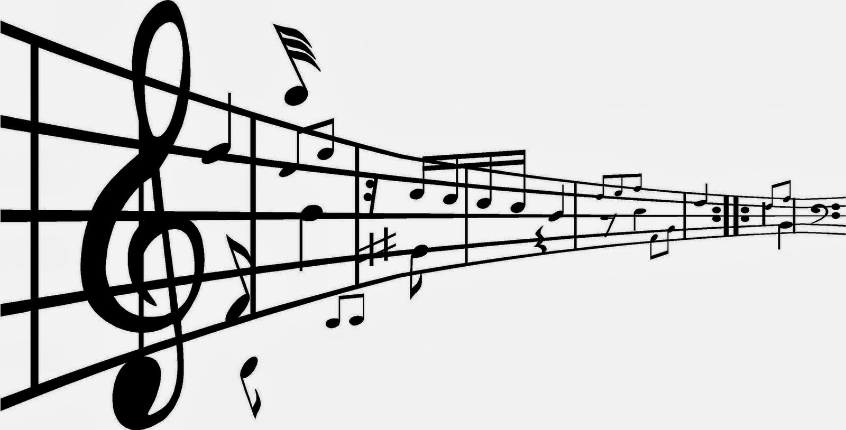
Bienvenidos
Taller de lectura musical II
Hoy veremos
Melodía

Slide 2


PREGUNTAS
PREGUNTAS
PREGUNTAS

Slide 3
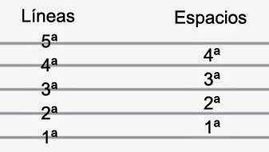

Que es Pentagrama?
Es el Conjunto de:
5 Lineas
4 Espacios
donde lugar en el que se escriben las notas musicales
Que es la clave de Sol?
Es un símbolo musical, que se coloca al principio del pentagrama y establece la posición de las notas en él,
su función principal es indicar que la segunda nota de el pentagrama será llamada SOL en las notas que vamos a entonar.

Slide 4
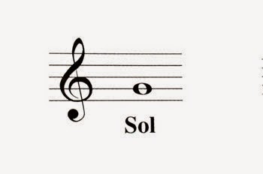
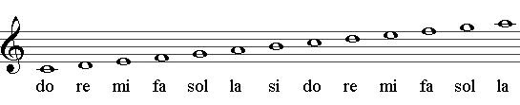
Las notas musicales
DO – RE – MI – FA – SOL – LA - SI

Slide 5
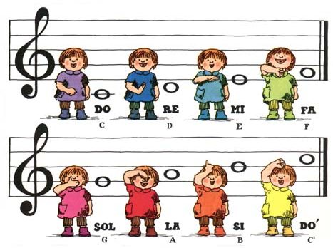

Slide 6
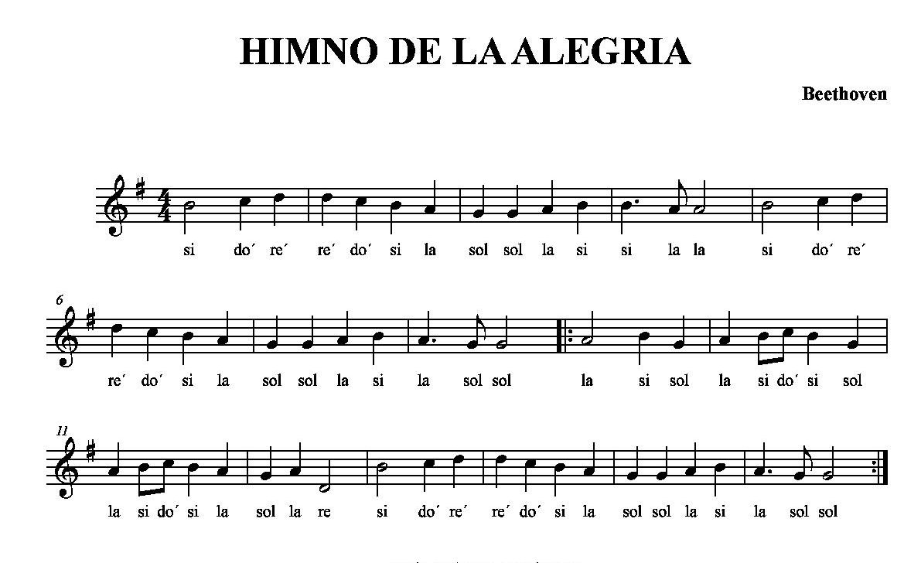

Slide 7
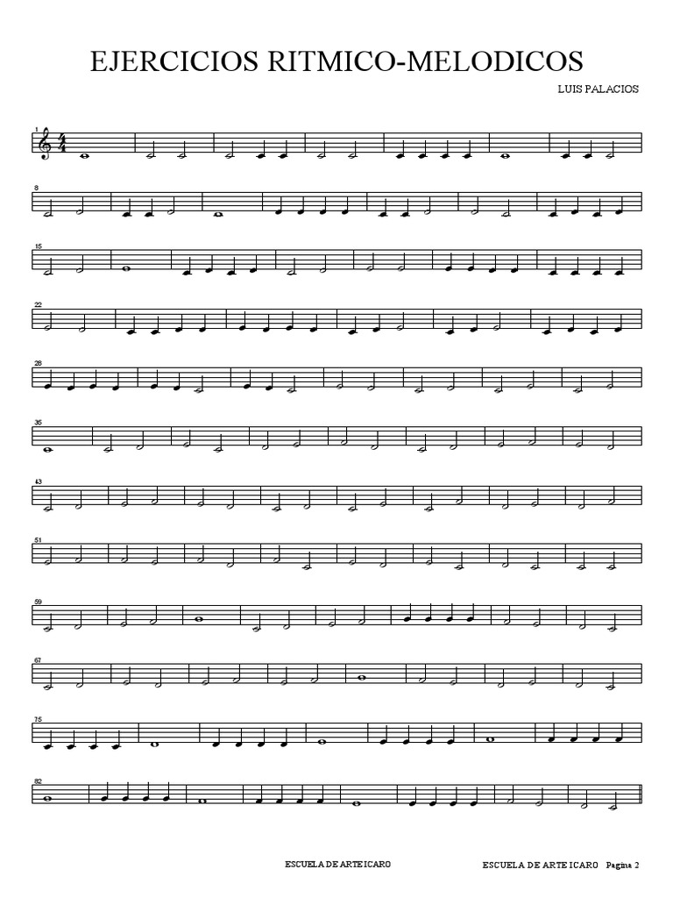

Slide 8
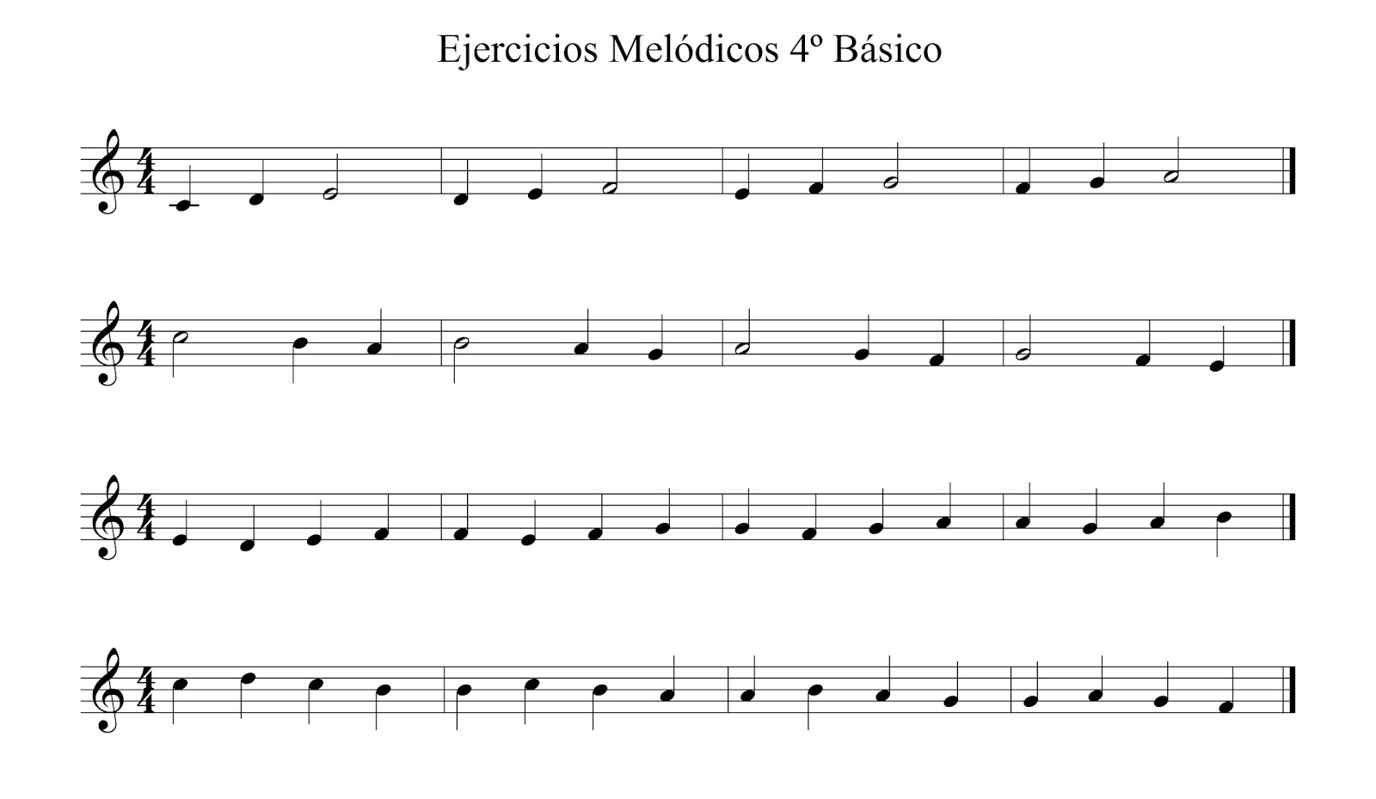
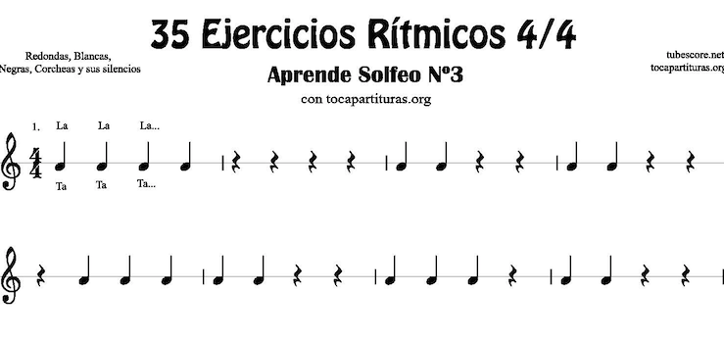

Slide 9
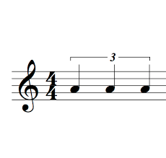
TRESILLOS

Slide 10
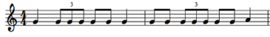
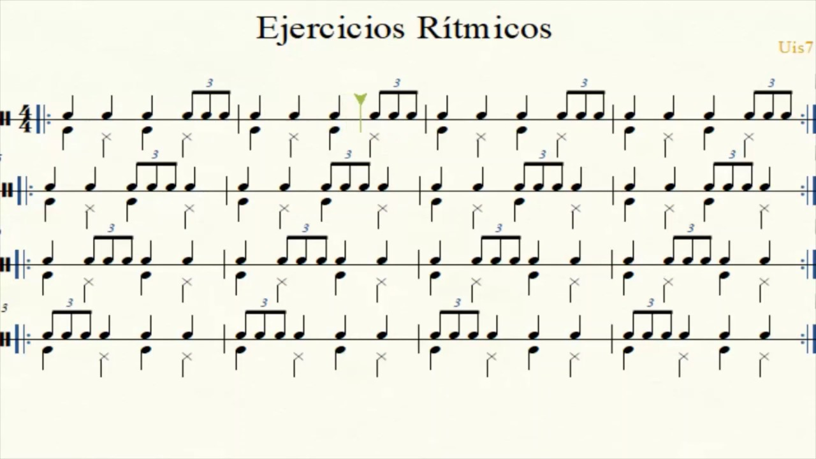

Slide 11
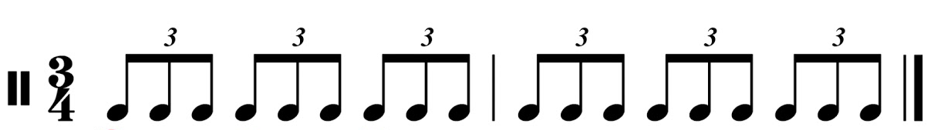
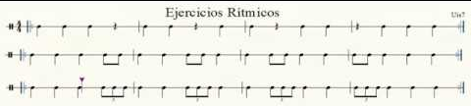

Slide 12
Actividades en casa
Escribir en un pentagrama una línea con la clave de SOL
En otra las notas musicales que van en los espacios con sus nombres.
En otra las notas que van en las líneas con sus nombres
Traer preguntas.

Slide 13
Mensaje del Dia
Lo mejor para realizar cualquier actividad, es dejar que llegue primero…
la intención, …después la acción,… después la práctica, …después la consistencia, …para después formar un habito, …
Al final seguirán siendo ustedes.
solo que en una mejor VERSION.

